Slide 1
AI实战工程师
科学计算模块
主讲人：马老师
Notes:
封面标题特殊字体为百度简综艺。可以自行下载使用或改为微软雅黑。

Slide 2
本章目录
1
time模块
2
numpy
3
pandas
4
matplotlib
5
科学计算库拓展

Slide 3
01
time模块

Slide 4
time模块
常用的一种获取当前时间以及时间格式化的模块，模块名称：time
time模块在Python原生安装中就存在所以不需要进行任何安装操作，直接使用即可。
导入方式： import time

Slide 5
time模块-常用方法
方法 | 注解
time.altzone | 返回格林威治西部的夏令时地区的偏移秒数。如果该地区在格林威治东部会返回负值（如西欧，包括英国）。对夏令时启用地区才能使用。
time.asctime([tupletime]) | 接受时间元组并返回一个可读的形式为"Tue Dec 11 18:07:14 2008"（2008年12月11日 周二18时07分14秒）的24个字符的字符串。
time.clock( ) | 在UNIX系统上，它返回的是“进程时间”，它是用秒表示的浮点数（时间戳）。而在WINDOWS中，第一次调用，返回的是进程运行的实际时间。而第二次之后包括第三个的调用是自第一次调用以后到现在的运行时间。
time.ctime([secs]) | 作用相当于asctime(localtime(secs))，未给参数相当于asctime()
time.gmtime([secs]) | 接收时间辍（1970纪元后经过的浮点秒数）并返回格林威治天文时间下的时间元组t。
time.localtime([secs]) | 接收时间辍（1970纪元后经过的浮点秒数）并返回当地时间下的时间元组t
time.mktime(tupletime) | 接受时间元组并返回时间辍
time.sleep(secs) | 推迟调用线程的运行，secs指秒数。
time.strftime(fmt[,tupletime]) | 接收以时间元组，并返回指定格式可读字符串表示的当地时间，格式由fmt决定。
time.strptime(str,fmt=fmt_str) | 根据fmt的格式把一个时间字符串解析为时间元组,str需要和fmt一一对应,如strptime(‘20 3’,“%d %m”)%d表示一个月第几天,%m表示一年的第几个月
time.time( ) | 返回当前时间的时间戳
Notes:
具体作法是：每年从四月中旬第一个星期日的凌晨2时整（北京时间），将时钟拨快一小时，即将表针由2时拨至3时，夏令时开始；
到九月中旬第一个星期日的凌晨2时整（北京夏令时），再将时钟拨回一小时，即将表针由2时拨至1时，夏令时结束

Slide 6
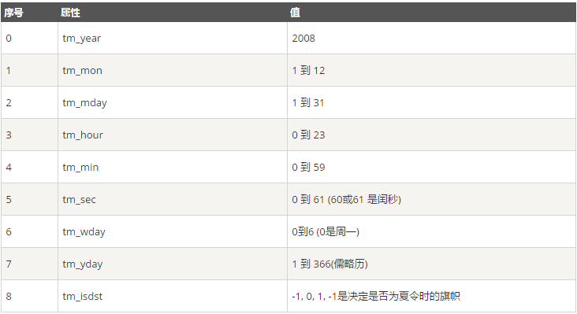
time模块-时间元组
Notes:
。

Slide 7
time模块-时间格式
格式 | 含义
%a | 本地（local）简化星期名称
%A | 本地完整星期名称
%b | 本地简化月份名称
%B | 本地完整月份名称
%c | 本地相应的日期和时间表示
%d | 一个月中的第几天（01 - 31）
%H | 一天中的第几个小时（24小时制，00 - 23）
%I | 第几个小时（12小时制，01 - 12）
%j | 一年中的第几天（001 - 366）
%m | 月份（01 - 12）
%M | 分钟数（00 - 59）
%p | 本地am或者pm的相应符
%S | 秒（01 - 61）
%U | 一年中的星期数。（00 - 53星期天是一个星期的开始。）第一个星期天之前的所有天数都放在第0周。
%w | 一个星期中的第几天（0 - 6，0是星期天）
%W | 和%U基本相同，不同的是%W以星期一为一个星期的开始。
%x | 本地相应日期
%X | 本地相应时间
%y | 去掉世纪的年份（00 - 99）
%Y | 完整的年份
%Z | 时区的名字（如果不存在为空字符）
%% | ‘%’字符

Slide 8
time模块-练习
1.将字符串的时间"2017-10-10 23:40:00"转换为时间戳和时间元组
2.字符串格式更改。如提time = "2017-10-10 23:40:00",想改为 time= "2017/10/10 23:40:00"
3.获取当前时间戳转换为指定格式日期
4.获得三天前的时间
Notes:
。

Slide 9
02
numpy

Slide 10
Jupyter Notebook
1.打开cmd,输入 jupyter notebook --generate-config
2.打开这个配置文件，找到“c.NotebookApp.notebook_dir=‘’ ”，
把路径改成自己的工作目录
3.配置文件修改完成后， 以后在jupyter notebook中写的代码等都会保存在
自己创建的目录中。
*设置jupyter密码：
from notebook.auth import passwd
passwd()
保存生成的秘钥至配置文件的“c.NotebookApp. notebook_password=‘’ ”

Slide 11
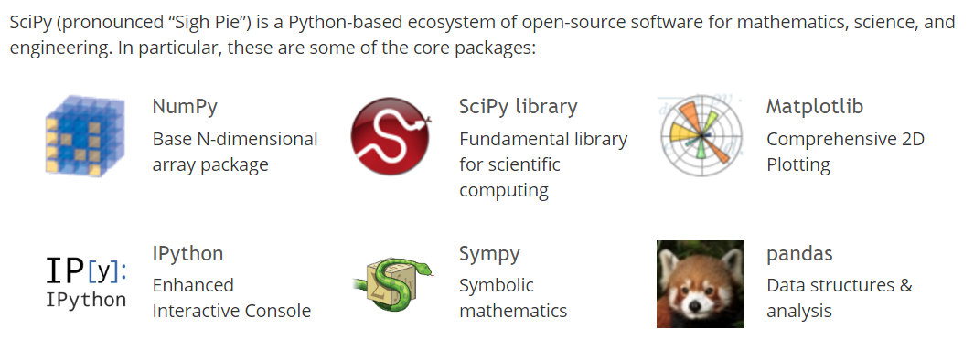
Scipy库简介
Scipy库是基于Python生态的一款开源数值计算、科学与工程应用的开源软件，主要包括NumPy、Scipy、pandas、matplotlib等等。
官方文档：https://scipy.org/

Slide 12
numPy、Scipy、pandas、matplotlib简介
numpy——基础，以矩阵为基础的数学计算模块，纯数学存储和处理大型矩阵。 这个是很基础的扩展，其余的扩展都是以此为基础。
scipy——数值计算库,在numPy库的基础上增加了众多的数学、科学以及工程计算中常用的库函数。 方便、易于使用、专为科学和工程设计的Python工具包.它包括统计,优化,整合,线性代数模块,傅里叶变换,信号和图像处理,常微分方程求解器等等。
pandas——数据分析,基于numPy 的一种工具，为了解决数据分析任务而创建的.Pandas 纳入了大量库和一些标准的数据模型，提供了高效地操作大型数据集所需的工具。
matplotlib——绘图,对于图像美化方面比较完善，可以自定义线条的颜色和样式，可以在一张绘图纸上绘制多张小图，也可在一张图上绘制多条线，可以很方便的对数据进行可视化分析。

Slide 13
NumPy历史
1995年Jim HugUNin开发了Numeric
随后Numarray包诞生
Travis Oliphants整合Numeric和Numarray，开发NumPy，2006 年第一个版本诞生
使用Anaconda发行版的Python，已经安装好NumPy模块，所以可以不用再安装NumPy模块了。
依照标准的NumPy标准，习惯使用import numpy as np的方式导入该模块。

Slide 14
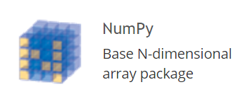
NumPy模块
numPy：Numerical Python，即数值Python包，是Python进行科学计算的一个基础包，所以是一个掌握其他Scipy库中模块的基础模块，一定需要先掌握该包的主要使用方式。
官网：http://www.numpy.org/
官方文档：https://docs.scipy.org/doc/numpy/user/index.html

Slide 15
NumPy模块
NumPy模块是Python的一种开源的数值计算扩展，是一个用python实现的科学计算包，主要包括：
一个具有矢量算术运算和复杂广播能力的快速且节省空间的多维数组，称为ndarray(N-dimensional array object)
用于对整组数据进行快速运算的标准数学函数：ufunc(universal function object)
实用的线性代数、傅里叶变换和随机数生成函数。
NumPy和稀疏矩阵的运算包Scipy配合使用更加方便。

Slide 16
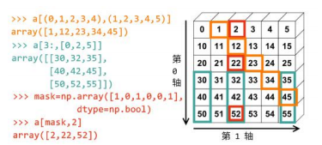
NumPy核心数据结构：ndarray
NumPy的数组类被称作ndarray。通常被称作数组。注意numpy.array和标准Python库类array.array并不相同，后者只处理一维数组和提供少量功能。
一种由相同类型的元素组成的多维数组，元素数量是事先给定好的
元素的数据类型由dtype(data-type)对象来指定，每个ndarray只有一种dtype类型
ndarray的大小固定，创建好数组后数组大小是不会再发生改变的

Slide 17
ndarray创建
可以通过numpy模块中的常用的几个函数进行创建ndarray多维数组对象，主要函数如下：
array函数：接收一个普通的python序列，并将其转换为ndarray
zeros函数：创建指定长度或者形状的全零数组。
ones函数：创建指定长度或者形状的全1数组。
empty函数：创建一个没有任何具体值的数组(准确地说是创建一些未初始化的ndarray多维数组)

Slide 18
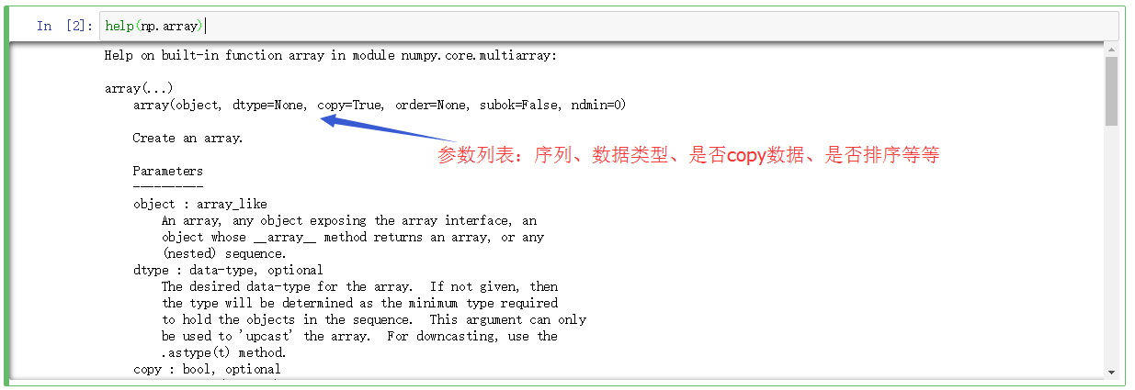
ndarray创建

Slide 19
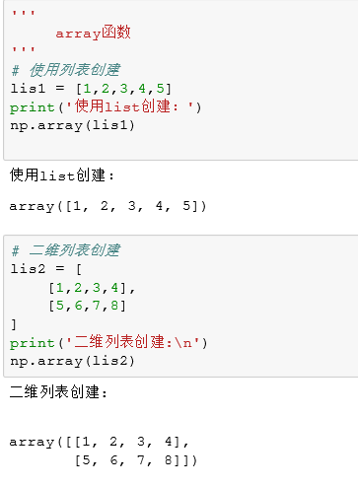
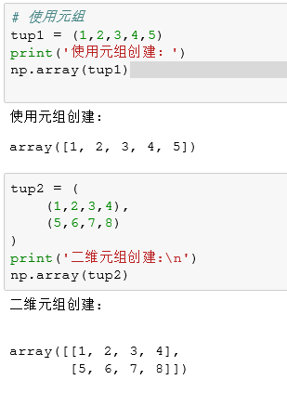
ndarray创建

Slide 20
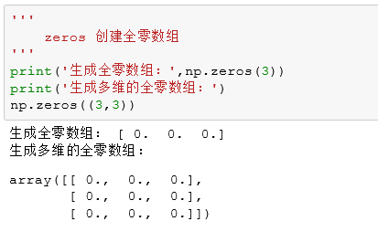
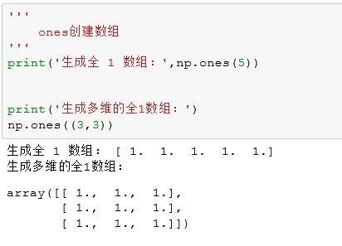
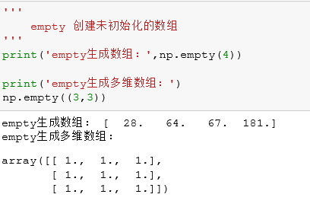
ndarray创建

Slide 21
ndarray其它创建方式
arange函数: 类似python的range函数，通过指定开始值、终值和步长来创建一个一维数组，注意：最终创建的数组不包含终值
linspace函数：通过指定开始值、终值和元素个数来创建一个一维数组，数组的数据元素符合等差数列，可以通过endpoint关键字指定是否包含终值，默认包含终值
logspace函数：和linspace函数类似，不过创建的是等比数列数组
使用随机数填充数组，即使用numpy.random中的random()函数来创建0-1之间的随机元素，数组包含的元素数量由参数决定

Slide 22
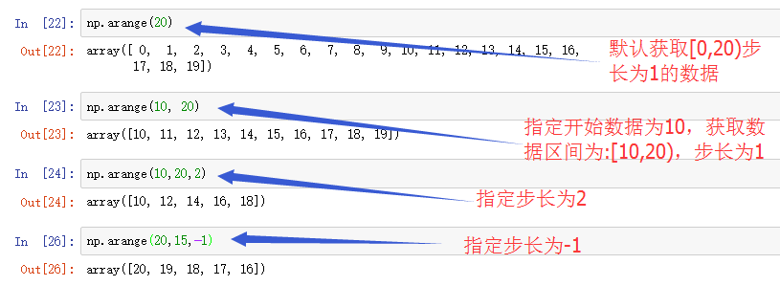
ndarray其它创建方式

Slide 23
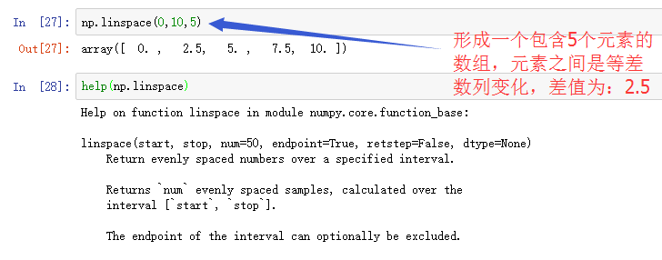
ndarray其它创建方式

Slide 24
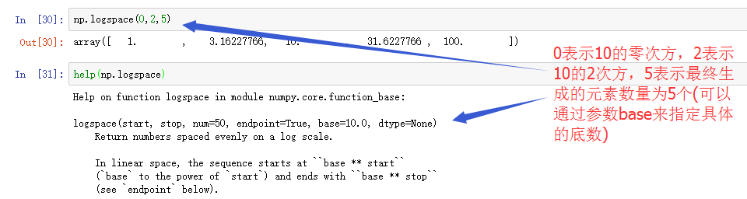
ndarray其它创建方式

Slide 25
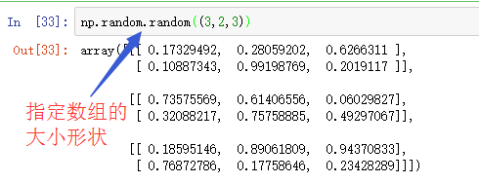
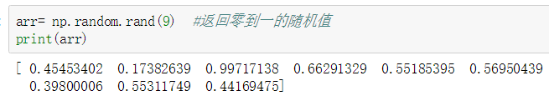
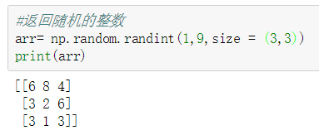
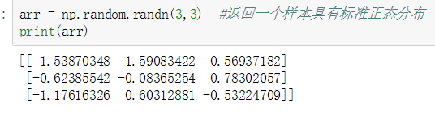
ndarray其它创建方式

Slide 26
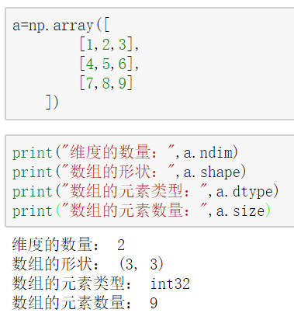
ndarray对象属性
ndim 数组轴(维度)的个数，轴的个数被称作秩
shape 数组的维度, 例如一个2排3列的矩阵，它的shape属性将是(2,3),这个元组的长度显然是秩，即维度或者ndim属性
size 数组元素的总个数，等于shape属性中元组元素的乘积。
dtype 一个用来描述数组中元素类型的对象，可以通过创造或指定dtype使用标准Python类型。不过NumPy提供它自己的数据类型。
itemsize 数组中每个元素的字节大小。例如，一个元素类型为float64的数组itemsiz属性值为8(=64/8),又如，一个元素类型为complex32的数组item属性为4(=32/8).

Slide 27
ndarray中元素数据类型
创建numpy数组的时候可以通过属性dtype显示指定数据类型，如果不指定的情况下，numpy会自动推断出适合的数据类型，所以一般不需要显示给定数据类型。

Slide 28
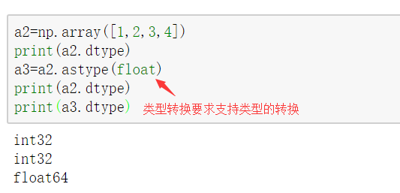
NumPy基本数据类型
数值型dtype的命名方式为：一个类型名称(eg:int、float等)，后接一个表示各个元素位长的数字
比如Python的float数据类型(双精度浮点值)，需要占用8个字节(64位)，因此在NumPy中记为float64
每个数据类型都有一个类型代码，即简写方式
如果需要更改一个已经存在的数组的数据类型，可以通过astype方法进行修改从而得到一个新数组。

Slide 29
NumPy基本数据类型
数据类型 | 类型简写 | 说明
int_ |  | 默认整形
intc |  | 等价于long的整形
int8 | i1 | 字节整形，1个字节，范围:[-128,127]
int16 | i2 | 整形,2个字节,范围:[-32768,32767]
int32 | i3 | 整形,4个字节,范围:[-2^31, 2^31-1]
int64 | i4 | 整形,8个字节,范围:[-2^63, 2^63-1]
uint8 | u1 | 无符号整形, 1个字节, 范围:[0,255]
uint16 | u2 | 无符号整形, 2个字节, 范围:[0,65535]
uint32 | u3 | 无符号整形, 1个字节, 范围:[0, 2^32-1]
uint64 | u4 | 无符号整形, 1个字节, 范围:[0,2^64-1]
bool_ |  | 以一个字节形成存储的布尔值(True或者False)

Slide 30
NumPy基本数据类型
数据类型 | 类型简写 | 说明
float_ |  | float64简写形式
float16 | F2 | 半精度浮点型(2字节)：1符号位+5位指数+10位的小数部分
float32 | f4或者f | 单精度浮点型(4字节)：1符号位+8位指数+23位的小数部分
float64 | f8或者d | 双精度浮点型(8字节)：1符号位+11位指数+52位的小数部分
complex_ | c16 | complex128的简写形式
complex64 | c8 | 复数，由两个32位的浮点数来表示
complex128 | c16 | 复数，由两个64位的浮点数来表示
object | O | Python对象类型
String_ | S | 固定长度的字符串类型(每个字符1个字节)，比如：要创建一个长度为8的字符串，应该使用S8
Unicode_ | U | 固定长度的unicode类型的字符串(每个字符占用字节数由平台决定)，长度定义类似String_类型

Slide 31
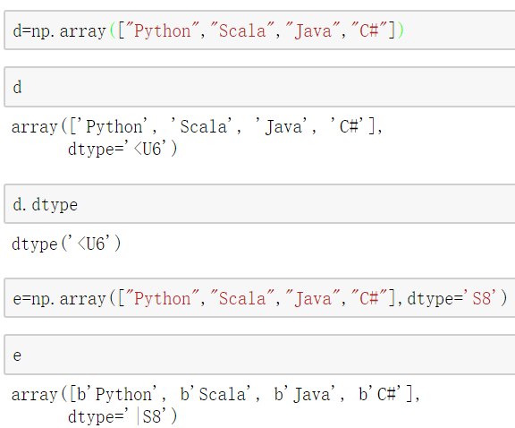
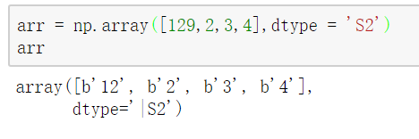
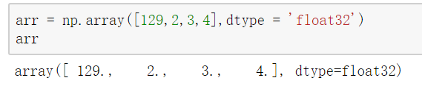
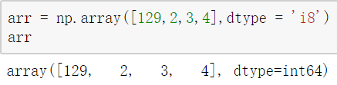
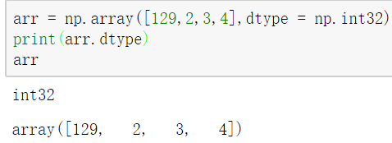
NumPy基本数据类型
大端小端：
一种是将低序字节存储在起始地址，这称为小端(little-endian)字节序；
另一种方法是将高序字节存储在起始地址(低地址)，这称为大端(big-endian)字节序。

Slide 32
ndarray修改形状
对于一个已经存在的ndarray数组对象而言，可以通过修改形状相关的参数/方法从而改变数组的形状。
直接修改数组ndarray的shape值, 要求修改后乘积不变。
直接使用reshape函数创建一个改变尺寸的新数组，原数组的shape保持不变，但是新数组和原数组共享一个内存空间，也就是修改任何一个数组中的值都会对另外一个产生影响，另外要求新数组的元素个数和原数组一致（还可以降维操作）。
当指定某一个轴为-1的时候，表示将根据数组元素的数量自动计算该轴的长度值。

Slide 33
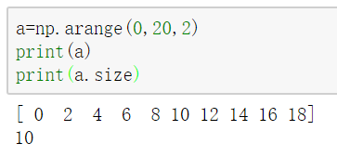
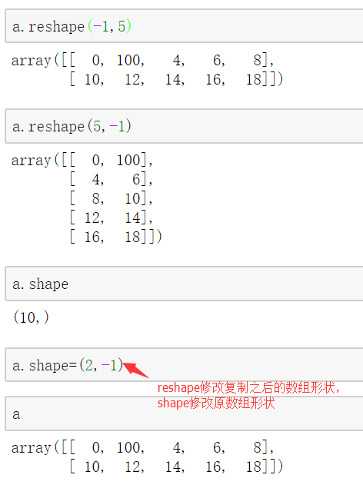
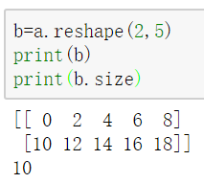
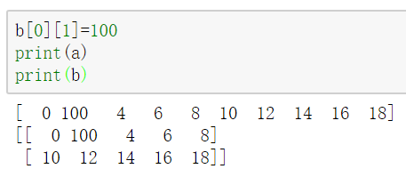
ndarray修改形状

Slide 34
NumPy基本操作
数组与标量、数组之间的运算
数组的矩阵积(matrix product)
数组的索引与切片
数组的转置与轴对换
数组的拉伸与合并
通用函数：快速的元素级数组成函数
聚合函数
np.where函数
np.unique函数

Slide 35
ndarray-数组与标量、数组之间的运算
数组不用循环即可对每个元素执行批量的算术运算操作，这个过程叫做矢量化，即用数组表达式代替循环的做法。
矢量化数组运算性能比纯Python方式快上一两个数据级。
大小相等的两个数组之间的任何算术运算都会将其运算应用到元素级上的操作。
元素级操作：在NumPy中，大小相等的数组之间的运算，为元素级运算，即只用于位置相同的元素之间，所得的运算结果组成一个新的数组，运算结果的位置跟操作数位置相同。

Slide 36
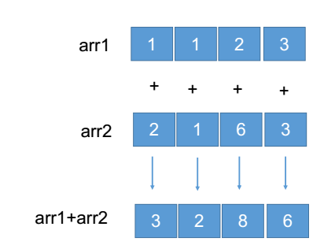
ndarray-数组与标量、数组之间的运算

Slide 37
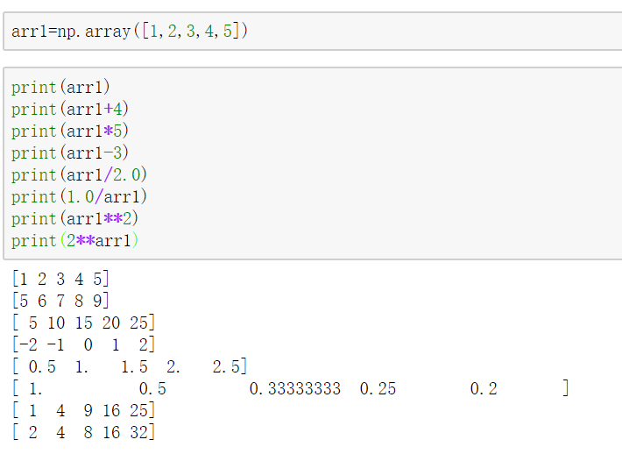
ndarray-数组与标量、数组之间的运算

Slide 38
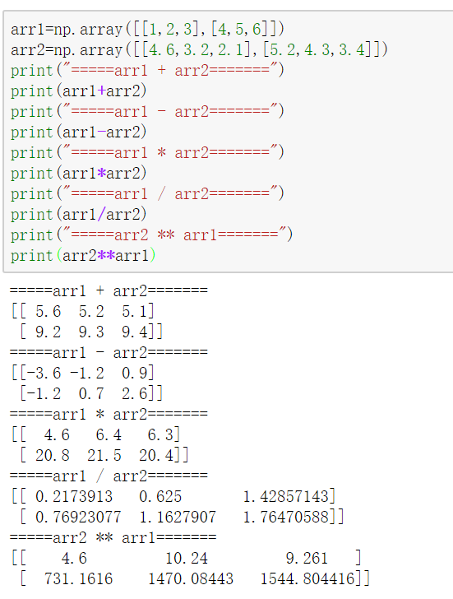
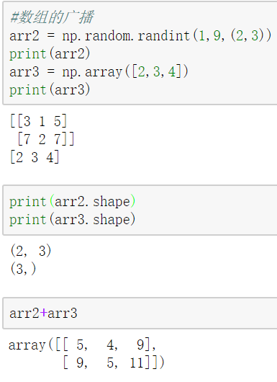
ndarray-数组与标量、数组之间的运算

Slide 39
ndarray-数组的矩阵积
矩阵：多维数组即矩阵
矩阵积(matrix product)：两个二维矩阵(行和列的矩阵)满足第一个矩阵的列数与第二个矩阵的行数相同，那么可以进行矩阵的乘法，即矩阵积，矩阵积不是元素级的运算。也称为点积、数量积。

Slide 40
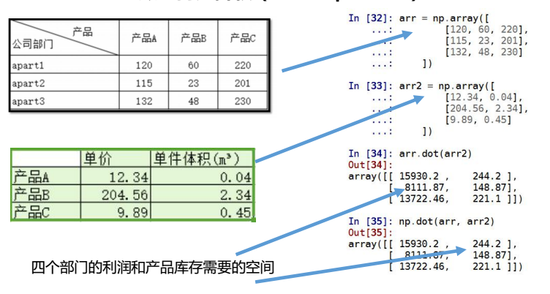
ndarray-数组的矩阵积

Slide 41
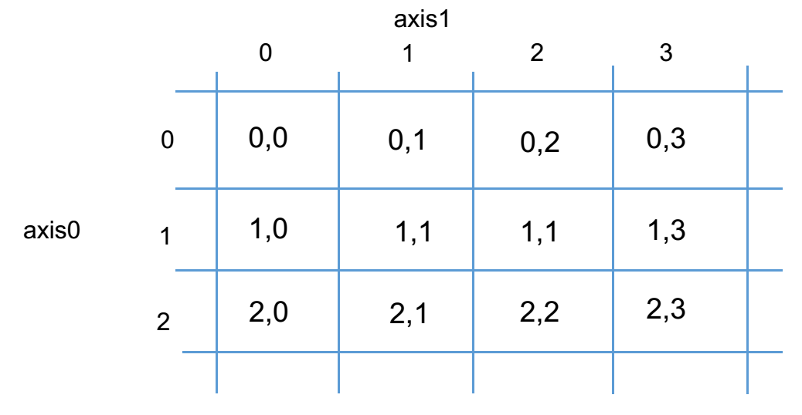
ndarray-多维数组的索引

Slide 42
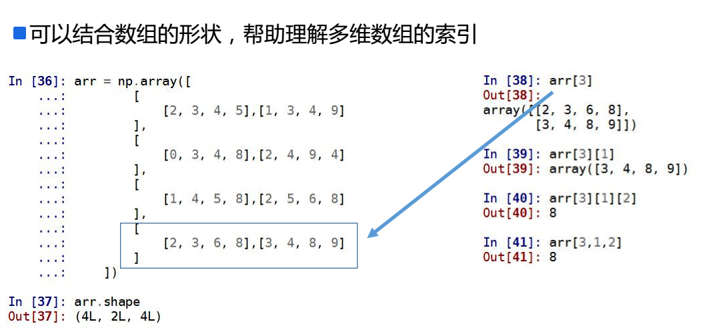
ndarray-多维数组的索引

Slide 43
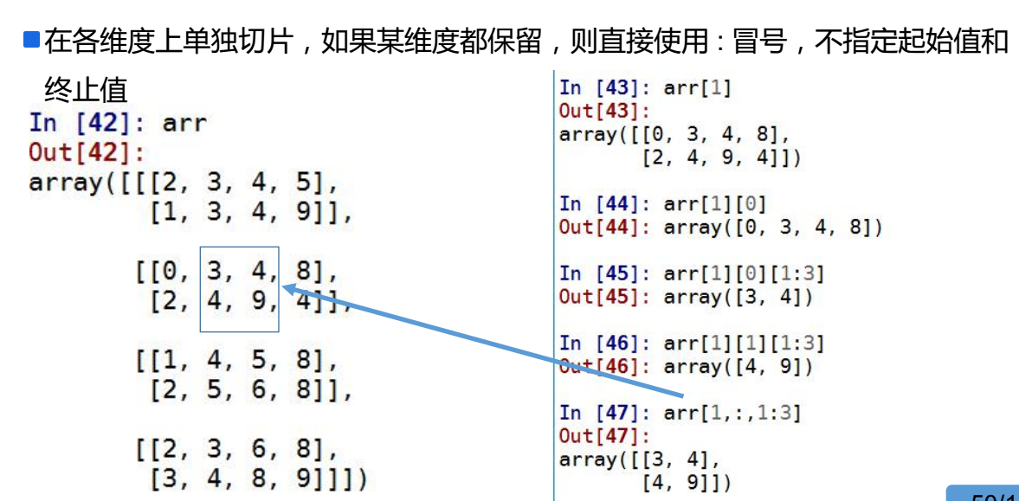
ndarray-数组的切片

Slide 44
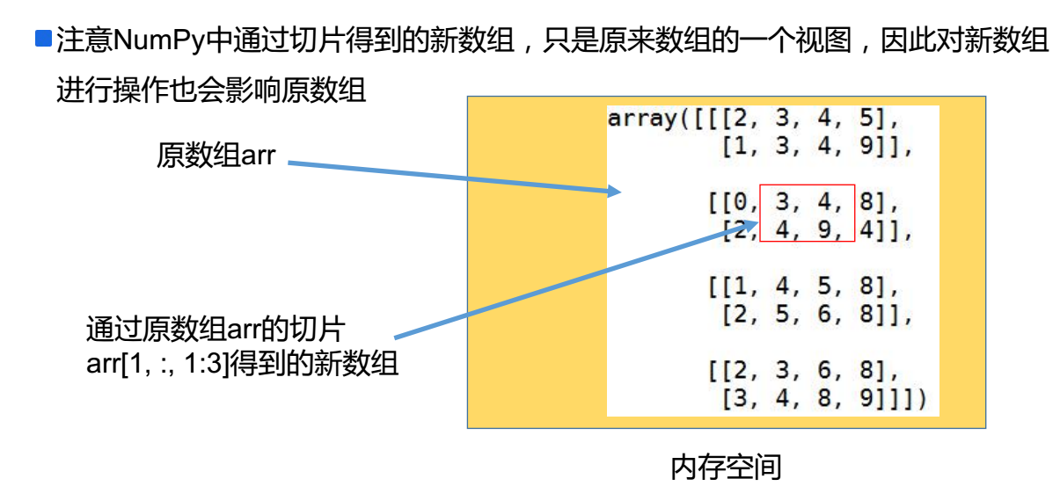
ndarray-数组的切片

Slide 45
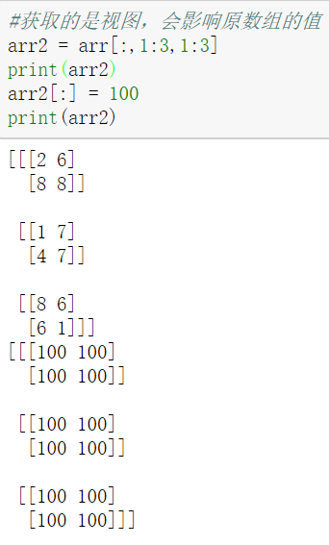
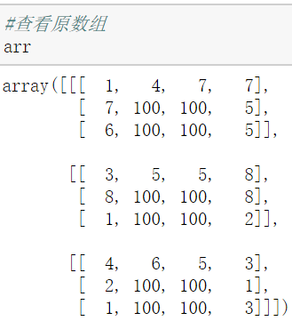
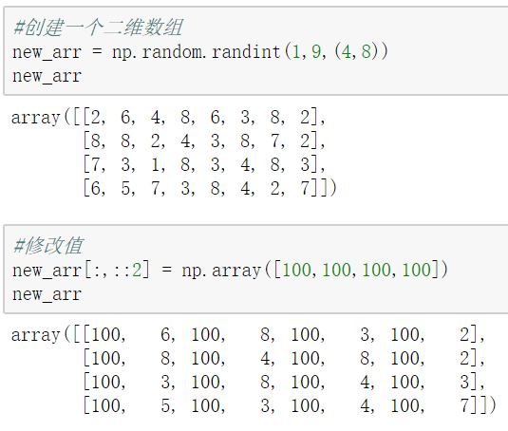
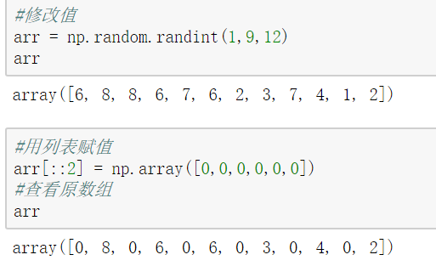
ndarray-数组的切片

Slide 46
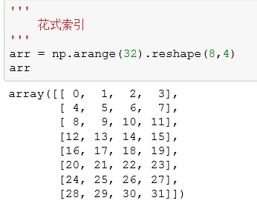
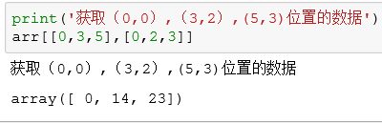
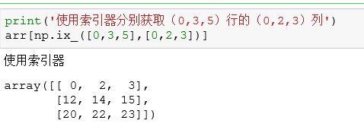
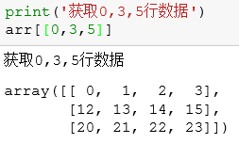
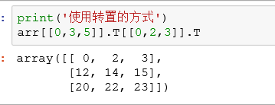
ndarray-花式索引
花式索引(Fancy indexing)指的是利用整数数组进行索引的方式。

Slide 47
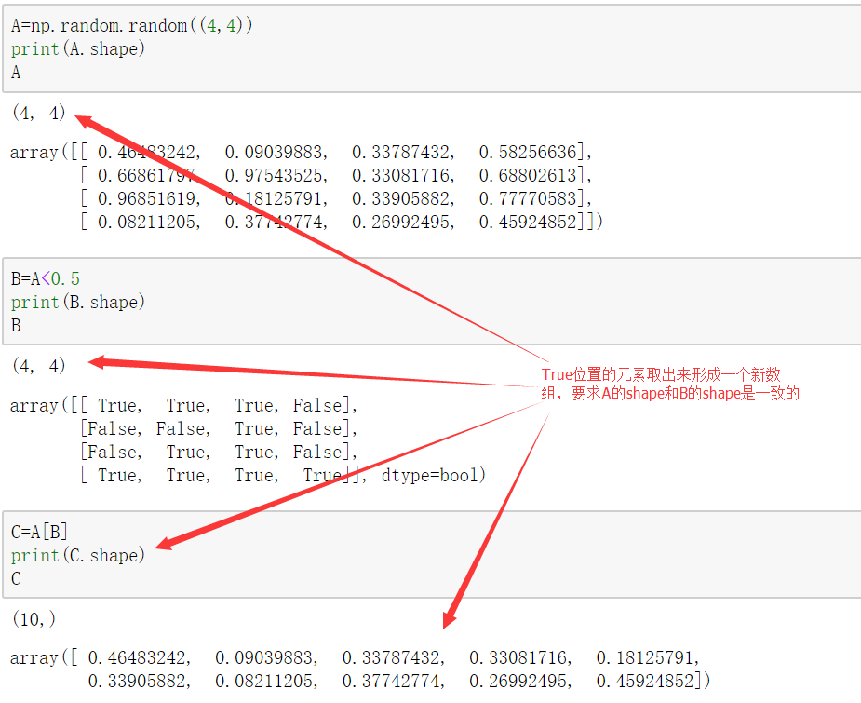
ndarray-布尔类型索引
利用布尔类型的数组进行数据索引，最终返回的结果是对应索引数组中数据为True位置的值。

Slide 48
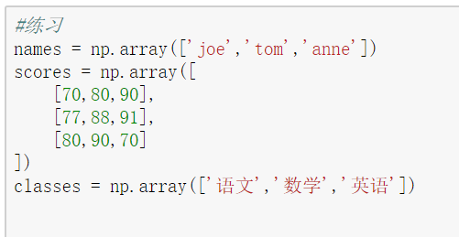
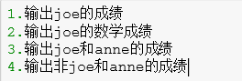
ndarray-布尔类型索引

Slide 49
ndarray-数组转置与轴对换
数组转置是指将shape进行重置操作，并将其值重置为原始shape元组的倒置，比如原始的shape值为:(2,3,4)，那么转置后的新元组的shape的值为: (4,3,2)
对于二维数组而言(矩阵)数组的转置其实就是矩阵的转置
可以通过调用数组的transpose函数或者T属性进行数组转置操作

Slide 50
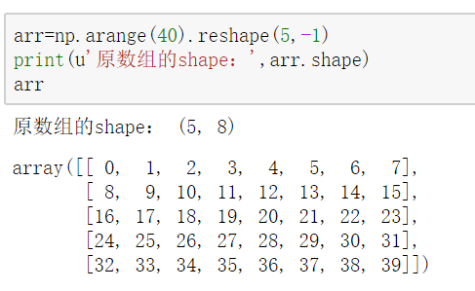


ndarray-数组转置与轴对换

Slide 51


ndarray-数组转置与轴对换

Slide 52
ndarray-数组拉伸与合并
数组拉伸np.tile（A，rep）函数可以将数组A进行拉伸，沿着A的维度重复rep次
对于ndarray数组而言，多个数组可以执行合并操作，合并的方式有多种。
Stack(arrays,axis=0):沿着新的轴加入一系列数组
vstack（）：堆栈数组垂直顺序（行）
hstack（）：堆栈数组水平顺序（列）。

Slide 53


ndarray-数组拉伸与合并

Slide 54


ndarray-数组拉伸与合并

Slide 55
ndarray-通用函数/常用函数
ufunc：numpy模块中对ndarray中数据进行快速元素级运算的函数，也可以看做是简单的函数(接受一个或多个标量值，并产生一个或多个标量值)的矢量化包装器。
主要包括一元函数和二元函数

Slide 56
ndarray-通用函数/常用函数(一元函数)
一元ufunc | 描述 | 调用方式
abs, fabs | 计算整数、浮点数或者复数的绝对值，对于非复数，可以使用更快的fabs | np.abs(arr) np.fabs(arr)
sqrt | 计算各个元素的平方根，相当于arr ** 0.5， 要求arr的每个元素必须是非负数 | np.sqrt(arr)
square | 计算各个元素的平方，相当于arr ** 2 | np.square(arr)
exp | 计算各个元素的指数e的x次方 | np.exp(arr)
log、log10、log2、log1p | 分别计算自然对数、底数为10的log、底数为2的log以及log(1+x)；要求arr中的每个元素必须为正数 | np.log(arr) np.log10(arr) np.log2(arr) np.log1p(arr)
sign | 计算各个元素的正负号: 1 正数，0：零，-1：负数 | np.sign(arr)
ceil | 计算各个元素的ceiling值，即大于等于该值的最小整数 | np.ceil(arr)
floor | 计算各个元素的floor值，即小于等于该值的最大整数 | np.floor(arr)
rint | 将各个元素值四舍五入到最接近的整数，保留dtype的类型 | np.rint(arr)

Slide 57
ndarray-通用函数/常用函数(一元函数)
一元ufunc | 描述 | 调用方式
modf | 将数组中元素的小数位和整数位以两部分独立数组的形式返回 | np.modf(arr)
isnan | 返回一个表示“那些值是NaN(不是一个数字)”的布尔类型数组 | np.isnan(arr)
isfinite、isinf | 分别一个表示”那些元素是有穷的(非inf、非NaN)”或者“那些元素是无穷的”的布尔型数组 | np.isfinite(arr) np.isinf(arr)
cos、cosh、sin、sinh、tan、tanh | 普通以及双曲型三角函数 | np.cos(arr) np.sin(arr) np.tan(arr)
arccos、arccosh、arcsin、arcsinh、arctan、arctanh | 反三角函数 | np.arccos(arr) np.arcsin(arr) np.arctan(arr)

Slide 58

ndarray-通用函数/常用函数(一元函数)

Slide 59

ndarray-通用函数/常用函数(一元函数)

Slide 60
ndarray-通用函数/常用函数(二元函数)
二元ufunc | 描述 | 调用方式
mod | 元素级的求模计算（除法取余） | np.mod(arr1,arr2)
dot | 求两个数组的点积 | np.dot(arr1,arr2)
greater、greater_equal、less、less_equal、equal、not_equal | 执行元素级别的比较运算，最终返回一个布尔型数组 | np.greater(arr1, arr2) np.less(arr1, arr2) np.equal(arr1, arr2)
logical_and、logical_or、logical_xor | 执行元素级别的布尔逻辑运算，相当于中缀运算符&、|、^ | np.logical_and(arr1,arr2) np.logical_or(arr1,arr2) np.logical_xor(arr1,arr2)
power | 求解对数组中的每个元素进行给定次数的指数值，类似于: arr ** 3 | np.power(arr, 3)

Slide 61

ndarray-通用函数/常用函数(二元函数)

Slide 62


ndarray-聚合函数
聚合函数是对一组值(eg一个数组)进行操作，返回一个单一值作为结果的函数。当然聚合函数也可以指定对某个具体的轴进行数据聚合操作；常见的聚合操作有：平均值、最大值、最小值、总体标准偏差等等

Slide 63

ndarray-聚合函数

Slide 64




np.where函数
np.where函数是三元表达式x if condition else y的矢量化版本

Slide 65

np.where函数

Slide 66

np.where函数
练习：将数组中的所有异常数字替换为0，比如将NaN替换为0

Slide 67

np.unique函数
np.unique函数的主要作用是将数组中的元素进行去重操作(也就是只保存不重复的数据)

Slide 68

pandas
pandas是一种Python数据分析的利器，是一个开源的数据分析包，最初是应用于金融数据分析工具而开发出来的，因此pandas为时间序列分析提供了很好的支持。pandas是PyData项目的一部分。
官网：http://pandas.pydata.org/
官方文档：http://pandas.pydata.org/pandas-docs/stable/

Slide 69
pandas安装
安装过程详见: 官方安装文档
Python版本要求：2.7、3.4、3.5、3.6
依赖Python库：setuptools、NumPy、python-dateutil、pytz
安装方式：
Python的Anaconda发行版，已经安装好pandas库，不需要另外安装
使用Anaconda界面安装，选择对应的pandas进行勾选安装即可
使用Anaconda命令安装：conda install pandas
使用PyPi安装命令安装：pip install pandas

Slide 70

使用Anaconda界面安装第三方库

Slide 71

使用Anaconda界面安装第三方库

Slide 72

pandas引入约定
from pandas import Series, DataFrame
import pandas as pd

Slide 73
pandas基本数据结构
pandas中主要有两种数据结构，分别是：Series和DataFrame。
Series：一种类似于一维数组的对象，是由一组数据(各种NumPy数据类型)以及一组与之相关的数据标签(即索引)组成。仅由一组数据也可产生简单的Series对象。注意：Series中的索引值是可以重复的。
DataFrame：一个表格型的数据结构，包含有一组有序的列，每列可以是不同的值类型(数值、字符串、布尔型等)，DataFrame即有行索引也有列索引，可以被看做是由Series组成的字典。

Slide 74

Series：通过一维数组创建

Slide 75

Series：通过一维数组创建

Slide 76

Series：通过字典的方式创建

Slide 77

常见Series的属性
Series对象本身以及索引都具有一个name属性，默认为空，根据需要可以进行赋值操作

Slide 78

常见Series的属性

Slide 79




Series值的获取
Series值的获取主要有两种方式：
通过方括号+索引的方式读取对应索引的数据，有可能返回多条数据
通过方括号+下标值的方式读取对应下标值的数据，下标值的取值范围为：[0，len(Series.values))；另外下标值也可以是负数，表示从右往左获取数据
Series获取多个值的方式类似NumPy中的ndarray的切片操作，通过方括号+下标值/索引值+冒号(:)的形式来截取series对象中的一部分数据。

Slide 80
Series的运算
NumPy中的数组运算，在Series中都保留了，均可以使用，并且Series进行数组运算的时候，索引与值之间的映射关系不会发生改变。
注意：其实在操作Series的时候，基本上可以把Series看成NumPy中的ndarray数组来进行操作。ndarray数组的绝大多数操作都可以应用到Series上。
Notes:
就是讲过的操作都支持，可能有一点比较偏的不支持

Slide 81


Series的运算

Slide 82




Series自动对齐
当多个series对象之间进行运算的时候，如果不同series之间具有不同的索引值，那么运算会自动对齐相同索引值的数据，如果某个series没有某个索引值，那么最终结果会赋值为NaN。

Slide 83

Series缺失值检测

Slide 84




Series缺失值检测
pandas中的isnull和notnull两个函数可以用于在Series中检测缺失值，这两个函数的返回时一个布尔类型的Series

Slide 85

DataFrame: 通过二维数组创建

Slide 86



DataFrame: 通过二维数组创建

Slide 87



DataFrame: 通过字典的方式创建

Slide 88
索引对象
不管是Series还是DataFrame对象，都有索引对象。
索引对象负责管理轴标签和其它元数据(eg：轴名称等等)
通过索引可以从Series、DataFrame中获取值或者对某个索引值进行重新赋值
Series或者DataFrame的自动对齐功能是通过索引实现的

Slide 89
DataFrame数据获取
可以直接通过列索引获取指定列的数据， eg: df[column_name]
如果需要获取指定行的数据的话，需要通过ix方法来获取对应行索引的行数据，eg: df.ix[index_name] loc、iloc

Slide 90





DataFrame数据获取

Slide 91



DataFrame数据获取

Slide 92
pandas基本功能
数据文件读取/文本数据读取与文本存储
索引、选取和数据过滤
算法运算和数据对齐
函数的应用
层次索引
排序
时间序列
数据合并
分组聚合
数据透视

Slide 93

pandas：数据文件读取
通过pandas提供的read_xxx相关的函数可以读取文件中的数据，并形成DataFrame,常用的数据读取方法为：read_csv，主要可以读取文本类型的数据

Slide 94




pandas：数据文件读取

Slide 95


pandas：数据文件存储

Slide 96


pandas：数据过滤获取
通过DataFrame的相关方式可以获取对应的列或者数据形成一个新的DataFrame, 方便后续进行统计计算。

Slide 97
pandas：缺省值NaN处理方法
对于DataFrame/Series中的NaN一般采取的方式为删除对应的列/行或者填充一个默认值
方法 | 说明
dropna | 根据标签的值中是否存在缺失数据对轴标签进行过滤(删除), 可以通过阈值的调节对缺失值的容忍度
fillna | 用指定值或者插值的方式填充缺失数据，比如: ffill或者bfill
isnull | 返回一个含有布尔值的对象，这些布尔值表示那些值是缺失值NA
notnull | isnull的否定式

Slide 98



pandas：缺省值NaN处理方法

Slide 99


pandas：缺省值NaN处理方法

Slide 100


pandas：缺省值NaN处理方法

Slide 101
pandas：常用的数学统计方法
方法 | 说明
count | 计算非NA值的数量
describe | 针对Series或各DataFrame列计算总统计值
min/max | 计算最大值、最小值
idxmin、idxmax | 计算能够获取到最小值和最大值的索引位置(整数)
argmin、argmax | 计算能够获取到最小值和最大值的索引值
quantile | 计算样本的分位数(0到1)
sum | 值的总和
mean | 值的平均数
median | 值的中位数

Slide 102
pandas：常用的数学统计方法
方法 | 说明
mad | 根据平均值计算平均绝对距离差
var | 样本数值的方差
std | 样本标准偏差
cumsum | 样本值的累计和
cummin、cummax | 样本的累计最小值、最大值
cumprod | 样本值的累计积
pct_change | 计算百分数变化

Slide 103


pandas：常用的数学统计方法

Slide 104
pandas：相关系数与协方差
相关系数（Correlation coefficient）：反映两个样本/样本之间的相互关系以及之间的相关程度。在COV的基础上进行了无量纲化操作，也就是进行了标准化操作。
协方差(Covariance, COV)：反映两个样本/变量之间的相互关系以及之间的相关程度。

Slide 105


pandas：相关系数与协方差
协方差
如果有X,Y两个变量，每个时刻的“X值与其均值之差”乘以“Y值与其均值之差”得到一个乘积，再对这每时刻的乘积求和并求出均值。
如果协方差为正，说明X，Y同向变化，协方差越大说明同向程度越高；如果协方差为负，说明X，Y反向运动，协方差越小说明反向程度越高。

Slide 106



pandas：相关系数与协方差
相关系数
就是用X、Y的协方差除以X的标准差和Y的标准差。所以，相关系数也可以看成协方差：一种剔除了两个变量量纲影响、标准化后的特殊协方差。
1.也可以反映两个变量变化时是同向还是反向，如果同向变化为正，反向变化为负
2.由于它是标准化后的协方差，因此更重的特性是，它消除了两个变量变化幅度的影响，而只是单纯反应两个变量单位变化的相似程度。
注意：
相关系数不像协方差一样可以在＋\infty 到－\infty 间变化，它只能在＋1到－1之间变化
当相关系数为1的时候两者相识度最大，同向正相关
当相关系数为0的时候两者没有任何相似度，两个变量无关
当相关系数为-1的时候两者变化的反向相似度最大，完全反向负相关

Slide 107
pandas：唯一值,值计数以及成员资格
unique方法用于获取Series中的唯一值数组(去重数据后的数组)
Value_counts方法返回一个包含值和该值出现次数的Series对象,次序按照出现的频率由高到低排序.
isin方法用于判断矢量化集合的成员资格，可用于选取Series中或者DataFrame中列中数据的子集

Slide 108


pandas：唯一值以及成员资格

Slide 109


pandas：唯一值，值计数以及成员资格

Slide 110



pandas：唯一值，值计数以及成员资格

Slide 111
pandas：层次索引
在某一个方向拥有多个(两个及两个以上)索引级别
通过层次化索引，pandas能够以较低维度形式处理高纬度的数据
通过层次化索引，可以按照层次统计数据
层次索引包括Series层次索引和DataFrame层次索引

Slide 112



pandas：层次索引

Slide 113


pandas：层次索引

Slide 114




pandas：层次索引
1
3
2
4

Slide 115



pandas：按照层次索引进行统计数据

Slide 116
Pandas排序之sort_index
sort_index 对行或列索引进行排序。
Series 的 sort_index(ascending=True) 方法可以对 index 进行排序操作，ascending 参数用于控制升序或降序，默认为升序。
在 DataFrame 上，.sort_index(axis=0, ascending=True) 方法多了一个轴向的选择参数

Slide 117

Pandas排序之sort_index

Slide 118


Pandas排序之sort_index

Slide 119


Pandas排序之sort_values
对Series按值进行排序, 排序时，任何缺失值默认都会被放到Series的末尾。

Slide 120
Pandas排序之rank
排名（ranking ） 跟排序关系密切， 且它会增设一个排名值（从1开始， 一直到数组中有效数据的数量）。
它跟numpy.argsort产生的间接根据索引排序差不多， 只不过它可以根据某种规则破坏平级关系。
默认情况下， rank是通过”为各组分配一个平均排名“的方式破坏平级关系的。

Slide 121


Pandas排序之rank

Slide 122


Pandas排序之rank

Slide 123
Pandas之时间序列
在pandas中有一个非常常用的函数date_range，尤其是在处理时间序列数据时，这个函数的作用就是产生一个DatetimeIndex，就是时间序列数据的索引
pandas.date_range(start=None, end=None, periods=None, freq=’D’, tz=None, normalize=False, name=None, closed=None, **kwargs)
start：string或datetime-like，默认值是None，表示日期的起点。
end：string或datetime-like，默认值是None，表示日期的终点。
periods：integer或None，默认值是None，表示你要从这个函数产生多少个日期索引值；如果是None的话，那么start和end必须不能为None。
freq：string或DateOffset，默认值是’D’，表示以自然日为单位，这个参数用来指定计时单位，比如’5H’表示每隔5个小时计算一次。
tz：string或None，表示时区，例如：’Asia/Hong_Kong’。
normalize：bool，默认值为False，如果为True的话，那么在产生时间索引值之前会先把start和end都转化为当日的午夜0点。
name：str，默认值为None，给返回的时间索引指定一个名字。
closed：string或者None，默认值为None，表示start和end这个区间端点是否包含在区间内，可以有三个值，’left’表示左闭右开区间，’right’表示左开右闭区间，None表示两边都是闭区间。

Slide 124

Pandas之时间序列

Slide 125
Pandas之表合并
pandas.merge 可根据一个或多个键将不同 DataFrame 中的行连接起来。
pandas.concat 可以沿着一条轴将多个对象堆叠到一起
on=None 用于显示指定列名（键名），如果该列在两个对象上的列名不同，则可以通过 left_on=None, right_on=None 来分别指定。或者想直接使用行索引作为连接键的话，就将 left_index=False, right_index=False 设为 True。
how='inner' 参数指的是当左右两个对象中存在不重合的键时，取结果的方式：inner 代表交集；outer 代表并集；left 和 right 分别为取一边。
suffixes=('_x','_y') 指的是当左右对象中存在除连接键外的同名列时，结果集中的区分方式，可以各加一个小尾巴。
对于多对多连接，结果采用的是行的笛卡尔积。
objs: series，dataframe或者是panel构成的序列lsit
axis： 需要合并链接的轴，0是行，1是列
join：连接的方式 inner，或者outer

Slide 126


Pandas之表合并

Slide 127

Pandas之表合并

Slide 128
Pandas分组
groupby 对DataFrame进行数据分组，传入列名列表或者Series序列对象，返回生成一个GroupBy对象。它实际上还没有进行任何计算。
GroupBy对象是一个迭代对象，每次迭代结果是一个元组。
元组的第一个元素是该组的名称(就是groupby的列的元素名称)。
第二个元素是该组的具体信息，是一个数据框。
索引是以前的数据框的总索引。

Slide 129



Pandas分组与聚合操作

Slide 130


Pandas分组与聚合操作

Slide 131

Pandas聚合之apply
apply 是 pandas 库的一个很重要的函数，多和 groupby 函数一起用，也可以直接用于 DataFrame 和 Series 对象。主要用于数据聚合运算，可以很方便的对分组进行现有的运算和自定义的运算。

Slide 132


Pandas聚合之apply

Slide 133




Pandas聚合之apply

Slide 134

Pandas聚合之apply

Slide 135


Pandas聚合之apply练习1
时间数据提取，数据如左下图所示，包含数值部分以及时间部分。
要求：提取数据时间部分，返回对应的每行数据的年、月、日三列数据。效果如右下图所示。

Slide 136

Pandas聚合之apply练习2
请结合apply与groupby函数完成一下练习
根据地区进行分组 查看平均年龄和工资
根据年龄进行分组 查看平均工资
根据性别进行分组 查看平均工资
先根据地区，然后在根据性别进行分组，
查看各地区不同性别的平均工资
拓展：根据地区进行分组 查看工资的平均值
最低值 最高值 个最高值与最低值的差
#agg()分组函数 可以同时应用多个聚合函数

Slide 137

Pandas聚合之apply练习3
请结合apply与groupy函数完成一下练习
根据性别进行成绩排序
计算男女比例
计算成绩分布，每个成绩段有多少人

Slide 138
Pandas综合应用1
导入ca_list_copy.csv文件到DataFrame中，实现以下操作：
对异常数据（数值为0）进行值替换，替换为当前列的平均值；
对zwyx列的数据进行平均值统计，其他列做计数统计（提示使用value_counts()）；
得到zwmc字段的唯一值列表；
通过group函数，实现对于dd字段的分组，并按照城市计算每个城市的最大薪资，拓展：使用折线图，显示Top10城市。

Slide 139
Pandas综合应用2
使用的数据集是美国人口普查的数据
以每个州人口最多的 3 个县的人口总和为这个州人口的衡量标准，哪 3 个州人口最多？
在 2010 年至 2012 年间人口平均量是怎么样的
在 2010 年至 2015 年间人口变化幅度最大的是哪个县？
注：
CENSUS2010POP 人口普查
POPESTIMATE2010 2010人口预估
POPESTIMATE2011
POPESTIMATE2012

Slide 140
Pandas之数据透视
数据透视表pivot_table，根据一个或多个键进行聚合，并根据行列上的分组键将数据分配到各个矩形区域中。
DataFrame.pivot_table(data, values=None, index=None, columns=None, aggfunc=’mean’, fill_value=None, margins=False, dropna=True, margins_name=’All’)
data: DataFrame对象 values: 显示的列的名字，可以应用aggfunc中的函数 index: 索引 columns: 可选的， 通过额外的方法来分割你所关心的实际值，然而aggfunc被应用到values上, aggfunc默认的是mean

Slide 141

Pandas聚合之数据透视

Slide 142
Pandas综合应用3
使用的数据集是美国电影评分数据
1.查看不同性别对电影的评分
2.不同性别差异最大的电影
3.查找出热门电影 热度榜单
4.每部电影的评分（平均分） 高分榜单
5.前十大热门电影的评分
6.前20名高分电影的热度

Slide 143

Python最常用的绘图库，提供了一整套十分适合交互式绘图的命令API，比较方便的就可以将其嵌入到GUI应用程序中。
官网：http://matplotlib.org/
学习方式：从官网examples入门学习
http://matplotlib.org/examples/index.html
http://matplotlib.org/gallery.html

Slide 144



为什么选择Matplotlib
Matplotlib 是一个非常强大的 Python 画图工具.
手中有很多数据, 可是不知道该怎么呈现这些数据.
Matplotlib它能帮你画出美丽的:
线图;
散点图;
等高线图;
条形图;
柱状图;
3D 图形,
甚至是图形动画等等.

Slide 145
基本使用
1.使用import导入模块matplotlib.pyplot，并简写成plt 使用import导入模块numpy，并简写成np
2.接下来，我们调用plot的.plot方法绘制一些坐标。 这个.plot需要许多参数，但前两个是'x'和'y'坐标，我们放入列表。 这意味着，根据这些列表我们拥有 3 个坐标：1,5 2,7和3,4。
3.plt.plot在后台『绘制』这个绘图，但绘制了我们想要的一切之后，当我们准备好的时候，我们需要把它带到屏幕上。

Slide 146


基本使用
效果：
设置在jupyter中matplotlib的显示情况
1.%matplotlib tk 在GUI中显示
2.%matplotlib inline 在行内显示

Slide 147

matplotlib：图形 figure
figure：图形，matplotlib中的所有图像都是位于figure对象中，一个图像只能有一个figure对象。matplotlib 的 figure 就是一个 单独的 figure 小窗口, 小窗口里面还可以有更多的小图片.

Slide 148




matplotlib：颜色、标记和线型
Plot（）：绘制线条或标记的轴。参数是一个可变长度参数，允许多个X、Y对可选的格式字符串。
例：
plot(x1, y1,x2, y2)
plot(y) #如果只接收到一个值就默认为y值 ，而x默认为从0 到 n ，使用默认的线条样式和颜色

Slide 149


matplotlib：颜色、标记和线型
plot(x,y,color='red', linestyle='dashed', marker='o'.....)
绘图中用到的直线属性包括：
（1）LineStyle：线形
（2）LineWidth：线宽
（3）Color：颜色
（4）Marker：标记点的形状
（5）label:用于图例的标签

Slide 150

matplotlib：刻度、标题、标签和图例
legend ()：生成默认图例, matplotlib 中的 legend 图例就是为了帮我们展示出每个数据对应的图像名称. 更好的让读者认识到你的数据结构.
xlabel、ylabel:设置X轴Y轴标签
title：设置标题
xlim、ylim：控制图标的范围
xticks、yticks: 控制图标的刻度
gca获取当前坐标轴信息。使用spines设置边框,使用set_color设置边框颜色：默认白色
解决中文显示问题 导入matplotlib包
mpl.rcParams['font.sans-serif'] = ['SimHei']
mpl.rcParams['axes.unicode_minus'] = False

Slide 151

matplotlib：刻度、标题、标签和图例

Slide 152

matplotlib：刻度、标题、标签和图例

Slide 153


Matplotlib：Subplot 子图
Subplot：子图，figure对象下创建一个或多个subplot对象(即axes)用于绘制图像。
subplot(numRows, numCols, plotNum)

Slide 154

Matplotlib：Subplot 子图
面向对象的形式：
fig = plt.figure()
Figure实例
可以添加Axes实例
ax = fig.add_subplot(111)
返回Axes实例
参数1，子图的总行数
参数2，子图的总列数
参数3，子图位置
在Figure上添加子图的常用方法

Slide 155

Subplots
Sublots():返回一个图像和多个子图
参数： nrows=x, ncols=x, sharex=True, sharey=False,
gridspec_kw={'height_ratios':[2,2,1,1]}
例：
fig, ax = plt.subplots(2,2),其中参数分别代表子图的行数和列数，一共有 2x2 个图像。函数返回一个figure图像和一个子图ax的array列表。

Slide 156


Subplots
例：
matplotlib：图像保存文件
plt.savefig(‘文件名称’)

Slide 157
02
常见图形

Slide 158


Matplotlib柱状图
matplotlib.pyplot. bar (*args, **kwargs)
bar(left, height, width, bottom, * args, align='center', **kwargs)
参数： left:数据标量 height：高 width:款 bottom：底端对应Y轴align:对齐如果为 "居中", 则将x参数解释为条形中心的坐标。如果 "边缘", 将条形按其左边缘对齐要对齐右边缘的条形图, 可传递负的宽度和对align='edge'

Slide 159

Matplotlib柱状图
练习：
用柱状图表示第一季度的进出口数据
进口数据：
1月份 600亿美元
2月份 700亿美元
3月份 800亿美元
出口数据：
1月份 500亿美元
2月份 900亿美元
3月份 1000亿美元

Slide 160
Matplotlib直方图
matplotlib.pyplot.hist(
x,bins=10,range=None,normed=False,weights=None,cumulative=False,bottom=None,
histtype='bar', align='mid',orientation=u'vertical', rwidth=None, log=False,color=None, label=None,stacked=False,hold=None,**kwargs)
– x: 一个列表或者多个列表（表示不同数据集，长度可以不一致）
– range: 元组
– weights: x里每个元素对bin高度的贡献（默认为1）
– bottom: 数字或者长度为bins的列表
– histtype: ['bar' | 'barstacked' | 'step' | 'stepfilled']
– align: ['left' | 'mid' | 'right']
– orientation: ['horizontal' | 'vertical']
– rwidth: bar相对bin的宽度
– color: 一种颜色或者颜色列表（针对不同数据集）

Slide 161

Matplotlib直方图

Slide 162

matplotlib绘制散点图
matplotlib.pyplot. scatter (x, y, s=none, c=none, marker=none, cmap= None,
norm=none, vmin=none, vmax=none, alpha=none, Linewidths=none,
verts=none, edgecolors=none, hold=none, data= None, **kwargs)
参数：
x,y:相同长度的数组序列
s :散点的大小标量或形同数组，可选参数，默认20
c :散点的色彩或颜色序列，可选
maker:标记风格，可选，默认是‘o’
alpha:散点的透明度

Slide 163
matplotlib绘制饼图
matplotlib.pyplot. pie(x, explode=None, labels=None, colors=('b', 'g', 'r', 'c', 'm', 'y', 'k', 'w'), autopct=None, pctdistance=0.6, shadow=False, labeldistance=1.1, startangle=None, radius=None, counterclock=True, wedgeprops=None, textprops=None, center = (0, 0), frame = False )
参数:
x (每一块)的比例，如果sum(x) > 1会使用sum(x)归一化
labels (每一块)饼图外侧显示的说明文字
explode (每一块)离开中心距离
startangle 起始绘制角度,默认图是从x轴正方向逆时针画起,如设定=90则从y轴正方向画起
shadow 是否阴影
labeldistance label绘制位置,相对于半径的比例, 如<1则绘制在饼图内侧
autopct 控制饼图内百分比设置,可以使用format字符串或者format function
'%1.1f'指小数点前后位数(没有用空格补齐)
pctdistance 类似于labeldistance,指定autopct的位置刻度
radius 控制饼图半径

Slide 164

matplotlib绘制饼图

Slide 165
05
科学计算库拓展

Slide 166




Pandas制图

Slide 167

Pandas之Series 制图

Slide 168

Pandas之Series制图

Slide 169

Pandas之DataFrame制图

Slide 170

Pandas之DataFrame制图

